Slide 1


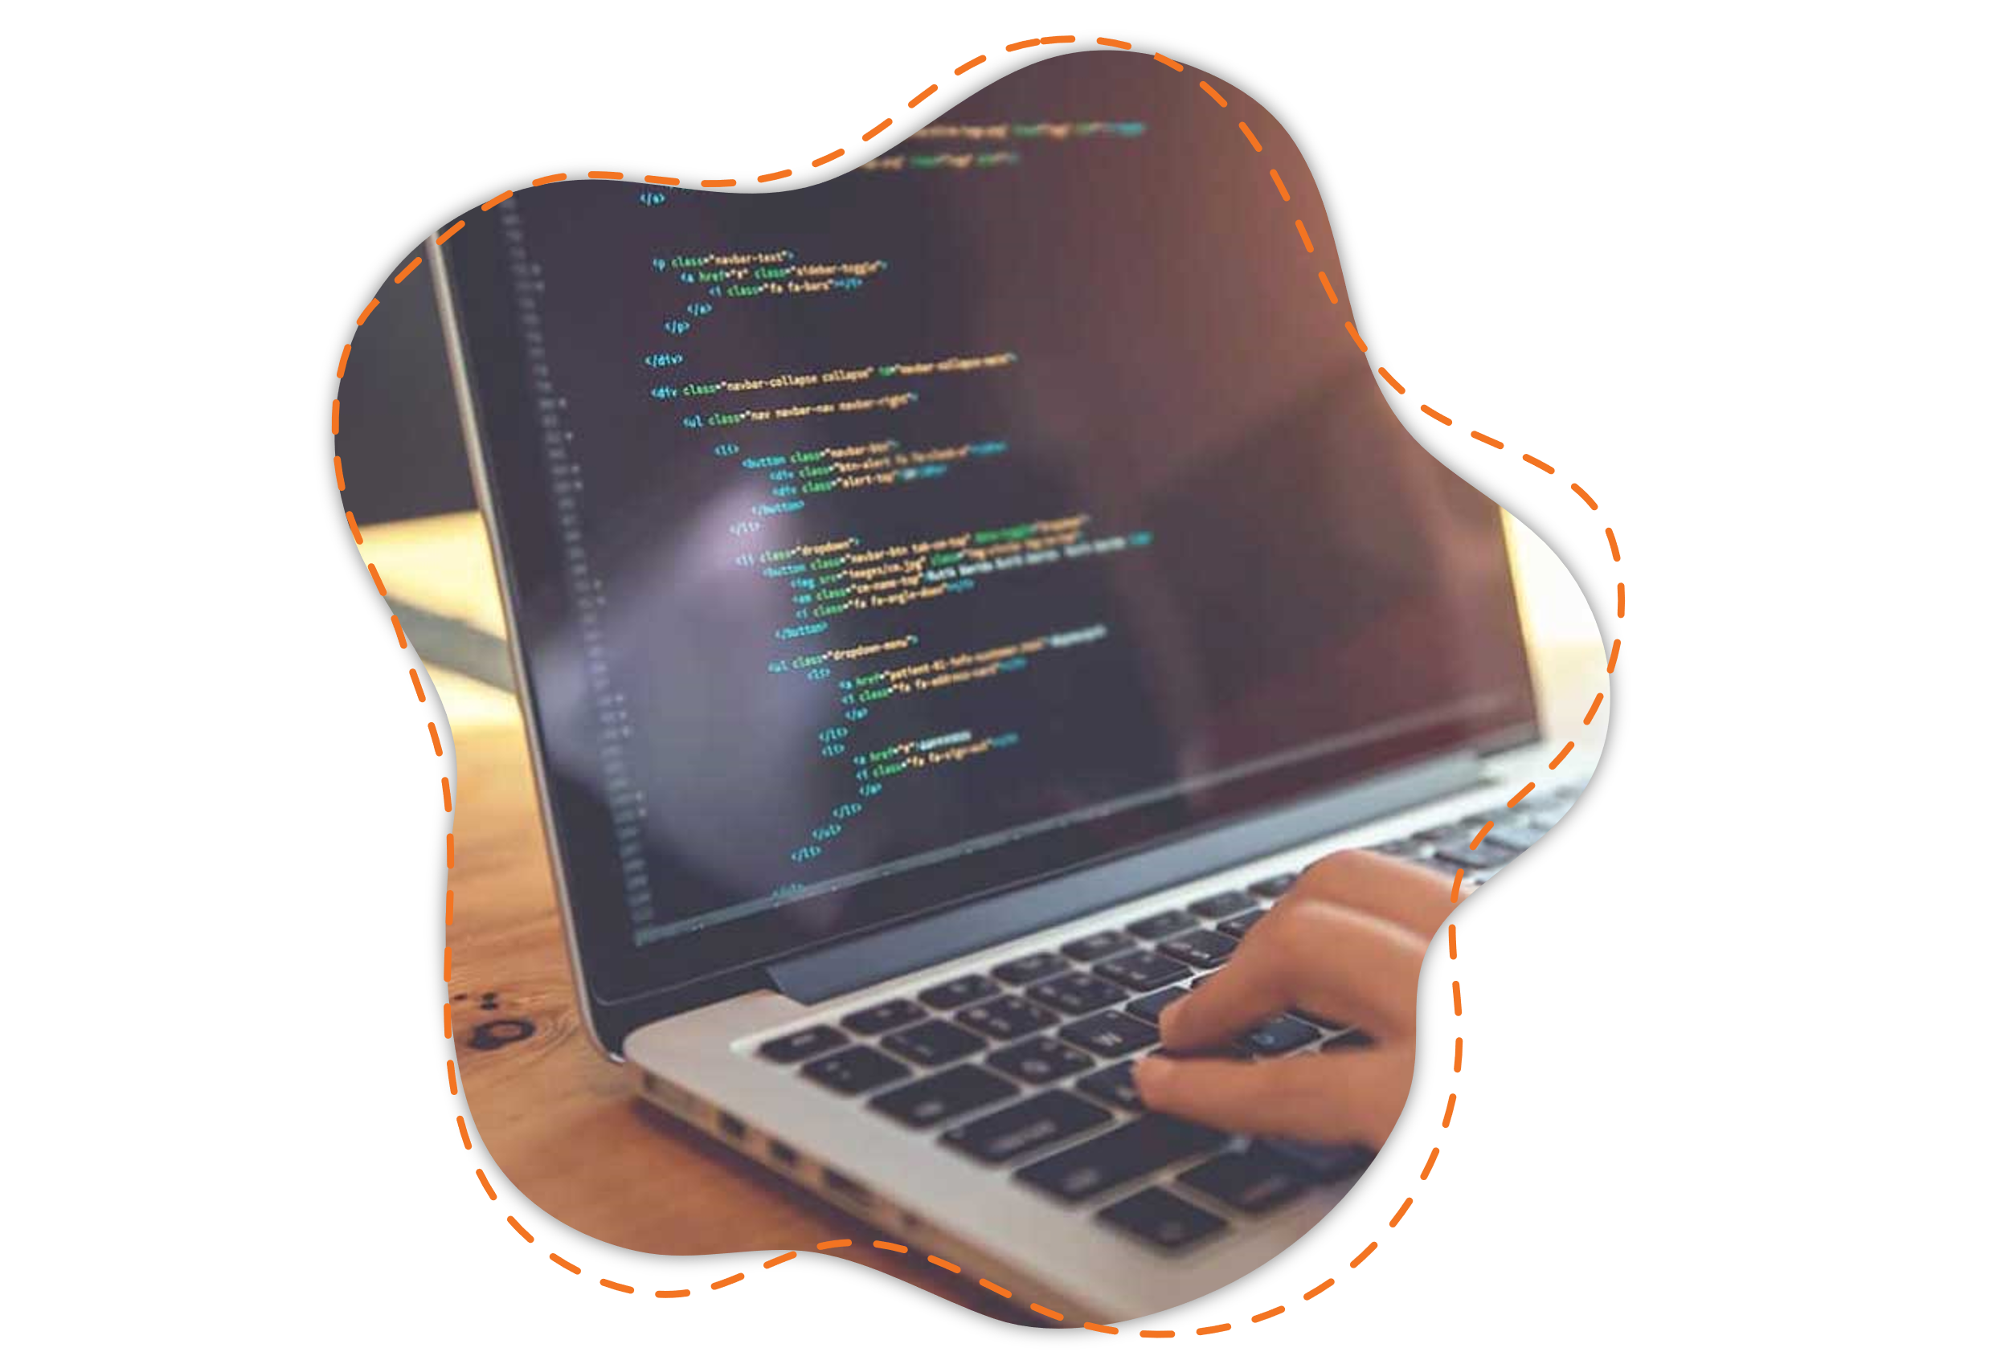
Lesson 5: Responsive & Bootstrap

Slide 2
0
Nội dung
Responsive là gì?
Responsive để làm gì?
Media viewport?
Media queries.
Một số tips làm responsive.
Breakpoints và Mobile first.
Bootstrap là gì?
Cài đặt bootstrap.
Một số component trong bootstrap.

Slide 3
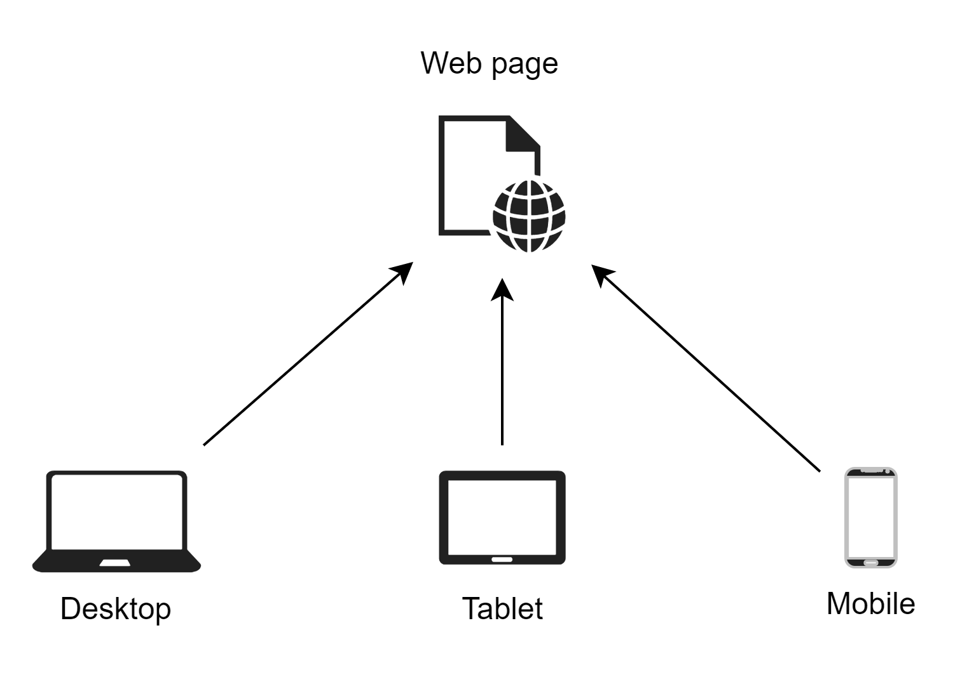
1. Responsive là gì?
0
- Giao diện web có thể không phù hợp với các thiết bị có kích thước màn hình khác nhau.

Slide 4
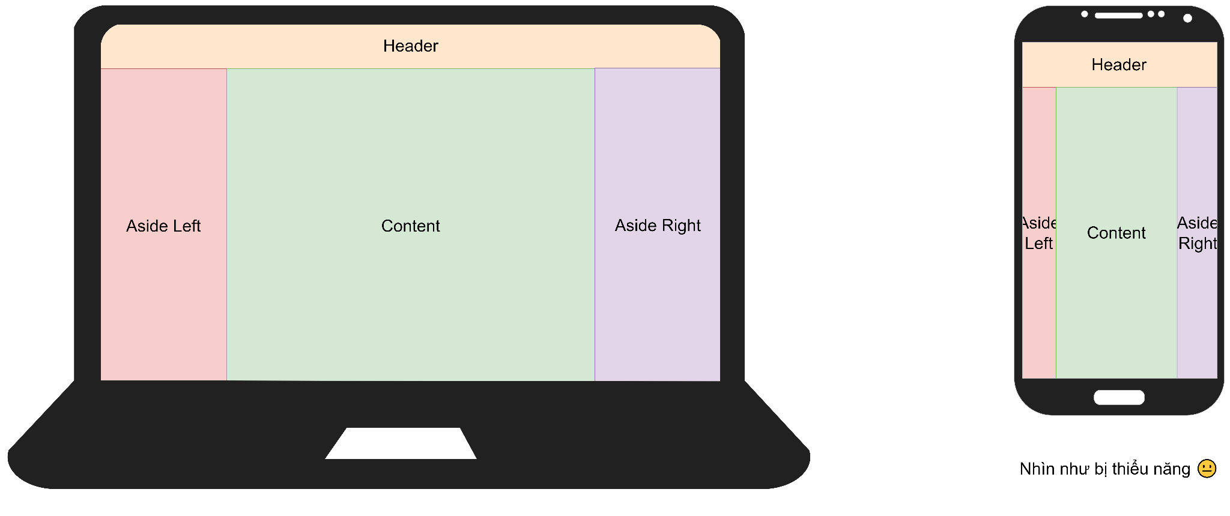
1. Responsive là gì?
0

Slide 5
1. Tổng quan về lập trình web
0
- "Responsive" là một thuật ngữ thường được sử dụng trong lĩnh vực thiết kế web để mô tả khả năng của một trang web hoặc ứng dụng web để tự điều chỉnh và hiển thị một cách tốt trên nhiều thiết bị và kích thước màn hình khác nhau. Mục tiêu là đảm bảo rằng trang web sẽ đáp ứng một cách linh hoạt với các điều kiện hiển thị khác nhau, từ máy tính để bàn đến máy tính xách tay, máy tính bảng, và điện thoại di động.
- Các trang web responsive thường sử dụng các kỹ thuật như media queries để thay đổi bố cục, kích thước và kiểu hiển thị của nội dung tùy thuộc vào kích thước màn hình. Điều này giúp cải thiện trải nghiệm người dùng và đảm bảo rằng người dùng có thể truy cập và tương tác với nội dung một cách thuận tiện trên mọi loại thiết bị.
=> Hiểu một cách đơn giản, ứng dụng web của chúng ta cần tự động thay đổi giao diện, bố cục để có thể vừa với nhiều loại kích thước màn hình khác nhau.

Slide 6
2. Responsive để làm gì?
0
- Với sự lên ngôi của các thiết bị di động như hiện nay, đa phần lưu lượng truy cập internet đều đến từ các trình duyệt di động. Vì vậy, việc các websites cần phải thân thiện với các thiết bị nhỏ hơn này là điều cần thiết. Nếu chúng ta bê nguyên giao diện trên máy tính để bàn xuống dưới một màn hình nhỏ, người dùng sẽ liên tục cần phóng to và cuộn để có thể xem được nội dung. Từ đó làm giảm chất lượng trải nghiệm của người dùng.
- Để có thể có giao diện thân thiện với nhiểu kích cỡ màn hình khác nhau, chúng ta còn có thể tiếp cận theo một hướng khác. Lập trình viên có thể tạo ra một phiên bản dành riêng cho các thiết bị di động (VD: m.facebook.com). Điều này so với responsive vừa có lợi điểm và vừa có điểm chưa tốt.
Responsive sẽ giúp chúng ta tiết kiệm chi phí phát triển ứng dụng. Chúng ta chỉ cần một phiên bản web cho tất cả các cỡ màn hình. Tuy nhiên, trên giao diện màn hình nhỏ, ứng dụng web vẫn cần phải download toàn bộ resource tương tự như máy tính. Vì vậy ứng dụng có thể sẽ chậm hơn trên các thiết bị yếu.
Adaptive sẽ giúp người dùng có một trải nghiệm nhanh nhất có thể với các thiết bị có cấu hình thấp hơn, do lúc này có thể loại bỏ nhiều thành phần không cần thiết. Tuy nhiên, chúng ta cũng sẽ cần phải tốn thời gian và công sức để xây dựng song song nhiều ứng dụng cùng một thời điểm. Chi phí phát triển vì thế mà cũng tăng lên.

Slide 7
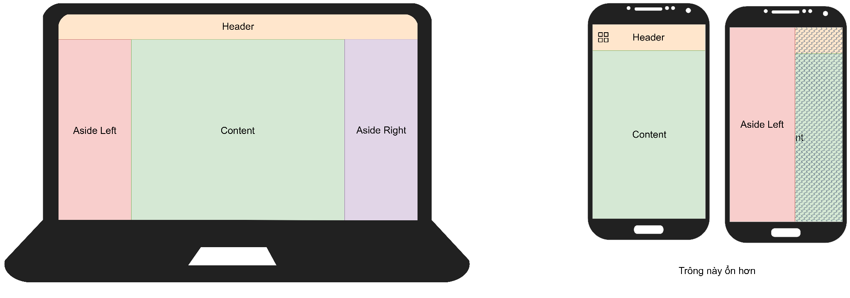
2. Responsive để làm gì?
0

Slide 8
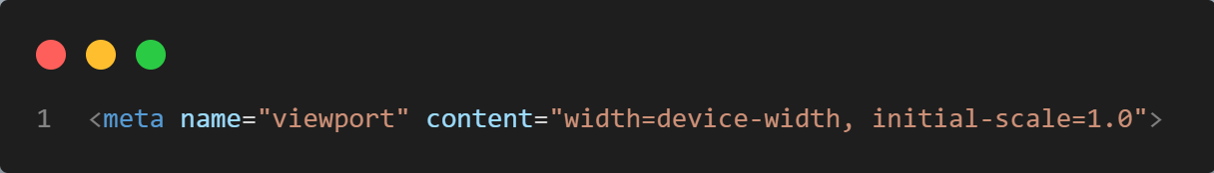
3. Media viewport?
0
- Là thẻ <meta> hướng dẫn trình duyệt điều chỉnh chiều rộng của viewport bằng chiều rộng màn hình của thiết bị.
- Khai báo một thẻ meta có thuộc tính name="viewport" để hướng dẫn trình duyệt điều chỉnh chiều rộng của ứng dụng web sẽ bằng với chiều. rộng của màn hình trên thiết bị.
- Đồng thời, chúng ta khai báo giá trị initial-scale=1, trình duyệt sẽ hiển thực ở mức độ zoom ban đầu

Slide 9
4. Media queries.
0
- Media Query là một tính năng mới trong CSS3. Nó cho phép chúng ta được áp dụng các thuộc tính CSS khi ứng dụng thoả mãn một số điều kiện nhất định. Media Query được bắt đầu với cú pháp @media trong CSS.
- VD:
Khi kích thước màn hình >= 768px, thẻ <body> có background: red;
Khi kích thước màn hình < 512px, thẻ <body> có background: blue;
- Cú pháp cơ media Queries:
@media not|only mediatype and (mediafeature: value) {
CSS-Code;
}

Slide 10
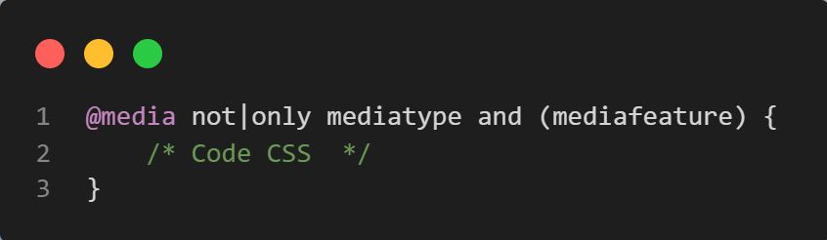
4. Media queries.
0
- Trong CSS chúng ta có các loại media type như sau:
all: tất cả các thiết bị media
screen: các thiết bị media hiển thị trên màn hình: điện thoại, máy tính bảng, máy tính bàn
print: hiển thị trên các văn bản in.
speech: các thiết bị có chức năng “đọc” nội dung trên màn hình
- Lưu ý:
Mediatype không bắt buộc khi khai báo trong media queries. Mặc định là all
Có thể kế hợp nhiều mediatype trong media queries
=> Tip: Chủ yếu dùng all hoặc screen

Slide 11
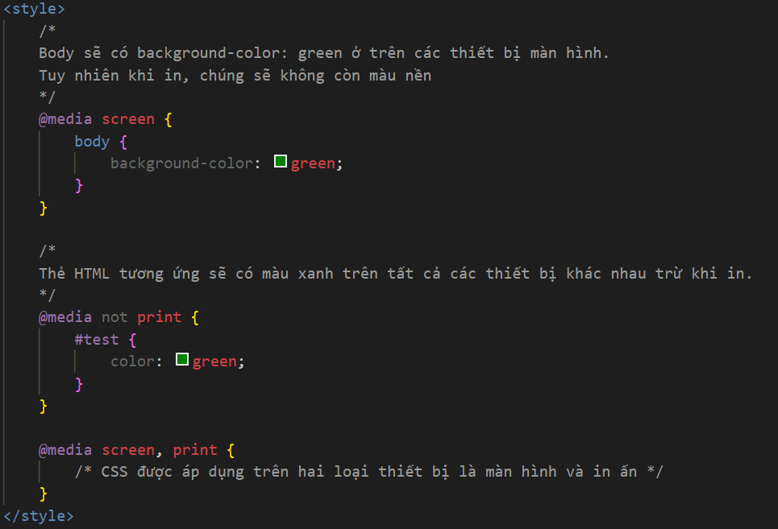
4. Media queries.
0

Slide 12
4. Media queries.
0
- Feature là một loạt các điều kiện mà thiết bị hiển thị hiện tại cần thoả mãn. Chúng ta có một số các feature thường được sử dụng trong thực tế như sau:
max-width: Chiều rộng tối đa của viewport
min-width: Chiều rộng tối thiểu của viewport
max-height: Chiều cao tối đa của viewport
min-height: Chiều cao tối thiểu của viewport
….

Slide 13
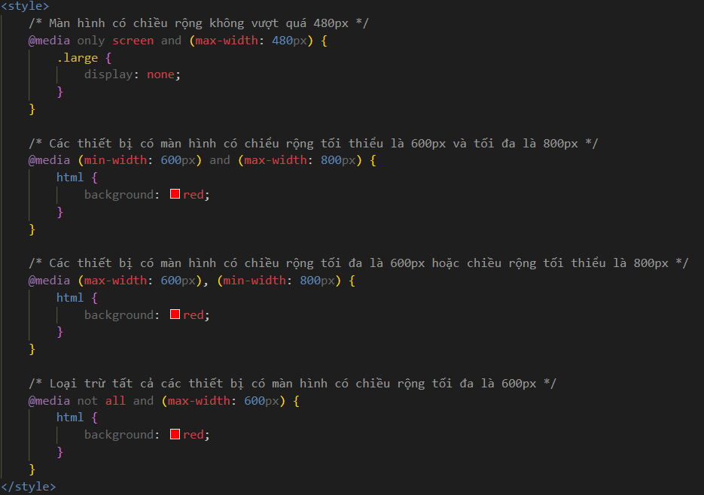
4. Media queries.
0

Slide 14
5. Một số tips làm responsive.
0
- Một số tips làm responsive:
Không style cho các thẻ HTML có một chiều rộng cố định quá lớn (vượt quá kích thước màn hình thiết bị)
Nội dung không được phép chỉ hiển thị tốt ở một cỡ màn hình nhất định.
Tránh sử dụng các giá trị đo tuyệt đối của CSS (px). Thay vào đó, nên sử dụng các giá trị đo tương đối (%).
Sử dụng flex hoặc grid để dàn layout.
Khi set chiều rộng cho phần tử nên kết hợp thêm max-width, min-width.

Slide 15
6. Breakpoints và Mobile first.
0
- Breakpoints có thể hiểu đơn giản là các vị trí kích thước chiều rộng cố định mà khi vượt qua nó, chúng ta sẽ đến với một cỡ màn hình khác.
- Đây là ví dụ một hệ thống breakpoint thường được sử dụng:
<576px: Cỡ màn hình điện thoại
576px → 768px: Cỡ màn hình tablet
768px → 992px: Cỡ màn hình máy tính laptop
992px → 1200px: Màn hình máy tính lớn
>1400px màn hình siêu lớn
- Các điểm breakpoints này đóng vai trò quan trọng trong việc tạo ra các trang web responsive. Dựa vào chúng, ta có thể xác định được các style được áp dụng cụ thể cho từng loại màn hình.

Slide 16
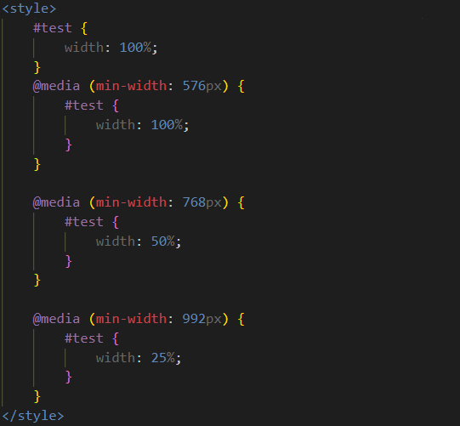
6. Breakpoints và Mobile first.
0
- Xu hướng hiện tại khi thiết kế các ứng dụng là MOBILE FIRST
- Mobile first là triết lý thiết kế ứng dụng để nó hiển thị tốt trên các thiết bị nhỏ trước khi thiết kế cho các màn hình lớn hơn. Việc này sẽ giúp trải nghiệm được tối ưu hoá trên màn hình nhỏ. Trái ngược với nó là Desktop First: trải nghiệm được tối ưu cho màn hình lớn trước. Việc đỉ từ nhỏ tới lớn sẽ dễ dàng hơn là đi từ lớn về nhỏ. Vì chúng ta có thể quyết định thêm các thành phần gì, thay vì phải bớt đi thành phần nào nếu đi ngược lại.
- Các thư viện CSS nổi tiếng xử lý responsive:
https://getbootstrap.com/docs/5.0/layout/breakpoints/
https://tailwindcss.com/docs/responsive-design

Slide 17
7. Bootstrap là gì?
0
- Bootstrap bao gồm HTML và CSS để tạo những bố phận cơ bản của các ứng dụng web thông thường như forms, buttons, dropdown, alerts, modals, tabs, … và nhiều thành phần khác.
- Bootstrap cho phép chúng ta tạo ra các layout responsive một cách nhanh chóng và không tốn công sức.
- Với bootstrap, chúng ta có thể làm những điều sau:
Tạo ra các responsive website.
Sử dụng hệ thống column để tạo ra các layout khác nhau.
Tạo ra nhiều layout khác nhau cho một form
Xây dựng các navigation bars.
Tạo các component như accordions, modals, … mà không cần phải viết JS.
Xây dựng layout dạng Tabs.
Sử dụng các tooltip hoặc popover để hiển thị các mô tả.
Tạo các image sliders.
Hiển thị các thông báo với nhiều kiểu Alert Box.
- Bootstrap mang lại nhiều lợi ích cho development team. Ví dụ như:
Tiết kiệm rất nhiều thời gian phát triển ứng dụng frontend.
Support responsive.
Thiết kế đồng nhất giữa các trang web.
Dễ sử dụng.
Tương thích nhiều trình duyệt và các phiên bản khác nhau.

Slide 18
8. Cài đặt bootstrap.
0
- Để cài đặt Bootstrap, ta chỉ cần thêm vào trong ứng dụng web các file CSS và JS của Bootstrap
- Lấy link CDN và xem hướng dẫn cài đặt tại: https://getbootstrap.com/docs/5.3/getting-started/introduction/

Slide 19
9. Một số component trong bootstrap.
0
- https://getbootstrap.com/docs/5.3/components/
- Xem thêm trong syllabus

